Slide 1

Sun'iy Intellekt: Kelajak Paradigmasi
Sun'iy intellekt global iqtisodiyotni qayta shakllantirmoqda. Texnologik inqilob va innovatsiyalar davri boshlandi.
1

Slide 2

Sanoatda AI Integratsiyasi 🚀
💡
Korxonalar samaradorlikni oshirish uchun AI algoritmlaridan keng foydalanmoqda. Asosiy yo'nalishlar:
• Avtomatlashtirilgan ishlab chiqarish jarayonlari
• Bashoratli tahlil (Predictive Analytics)
• Mijozlar tajribasini shaxsiylashtirish
2

Slide 3

Texnologik Evolyutsiya 🧪
Sun'iy intellektning rivojlanish bosqichlari jadallashmoqda:
• 2020: Katta til modellari davri
• 2023: Generativ AI inqilobi
• 2025: Avtonom agentlar va AGI sari
1
2
3
📊 Generativ AI modellari o'rganish tezligi bo'yicha tarixiy rekordlarni yangiladi.
3

Slide 4
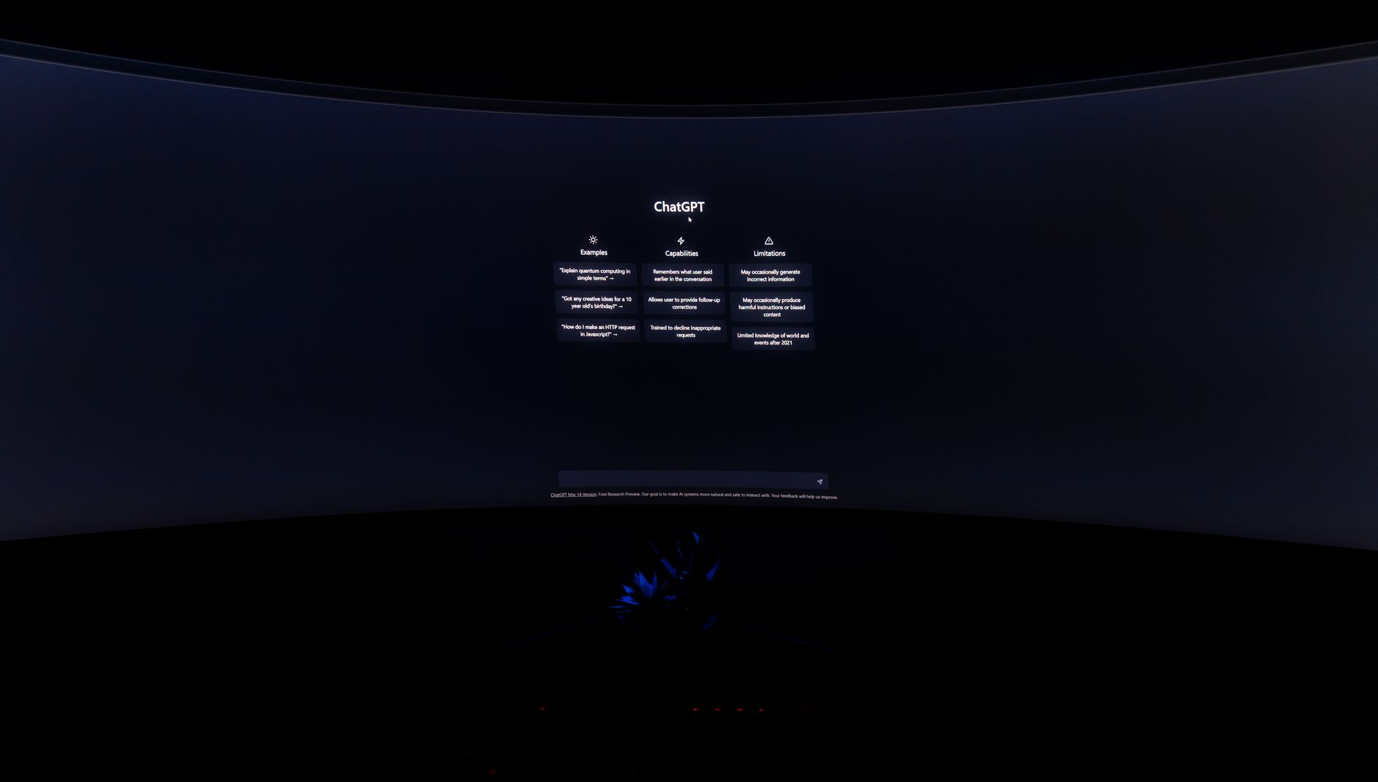
Kiberxavfsizlik va AI 🛡️
Sun'iy intellekt kiber tahdidlarni aniqlash va ularga qarshi kurashishda asosiy vositaga aylandi.
85%
Tahdidlarni oldindan aniqlash aniqligi
📊 AI-ga asoslangan xavfsizlik tizimlari hujumlarni 40% tezroq bartaraf etadi.
4

Slide 5
Xulosa: Kelajak sari 🌍
Sun'iy intellekt shunchaki texnologiya emas, balki insoniyat taraqqiyotining yangi bosqichidir. Strategik yondashuv va axloqiy me'yorlar kelajakni belgilab beradi.
• Uzluksiz o'rganish madaniyati
• Axloqiy AI standartlari
• Global hamkorlik
📊 Kelgusi 5 yilda AI mutaxassislariga bo'lgan talab 3 barobar ortadi.
5

